Slide 1
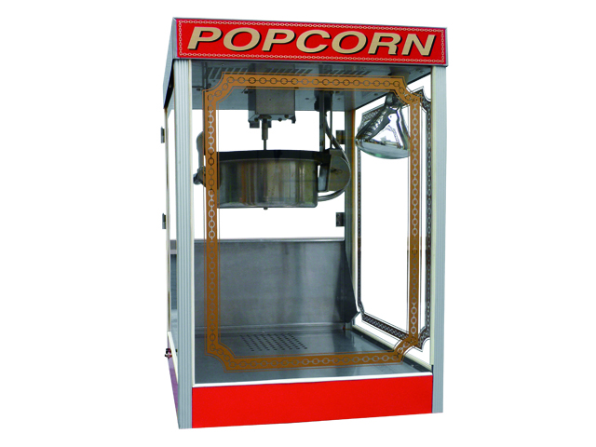
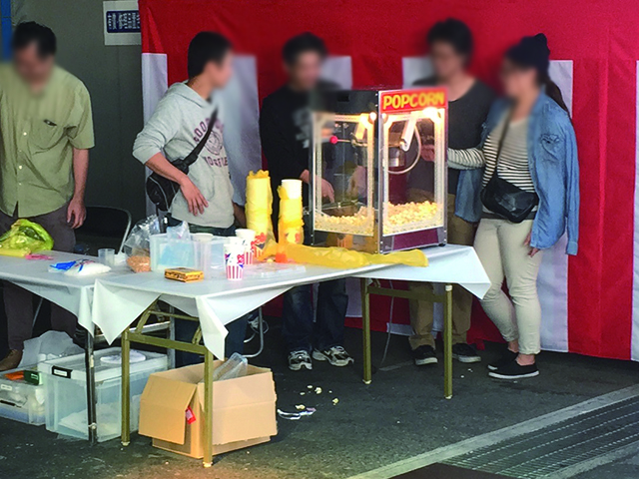
ポップコーン機（キャラメル）
キャラメルのポップコーンが作れる機械！
キャラメルのポップコーンが出来上がります。
サイズ：W0.5×D0.4×H0.75ｍ
電源：100V15A×1回路
対応人員：1名
運営要員：1名
備考：テーブルご手配ください。

